Slide 1
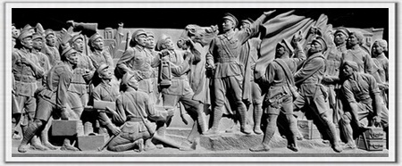
第六单元 中华民族的抗日战争
第20课 正面战场的抗战

Slide 2

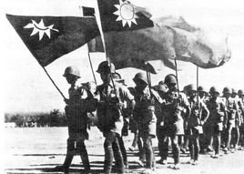
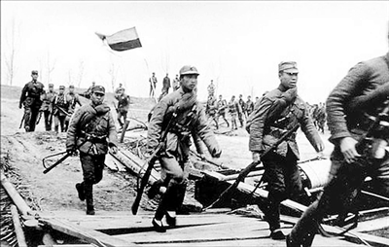
正面战场指和敌军正面冲突的地方，敌军入侵我方，我方抵抗的战场是正面战场。在这个战场上作战的中国军队主要是国民党的军队，因此一般也称其为国民党正面战场。
敌后战场指在抗日战争中，中国军队深入到日本占领区而开辟的战场。即中国共产党领导的八路军新四军，依靠有利地形在日本军队占领区所形成的有一定军事控制范围地区。
互相配合
同仇敌忾
共赴国难
驱逐日寇
共产党敌后战场抗战
国民党正面战场抗战

Slide 3
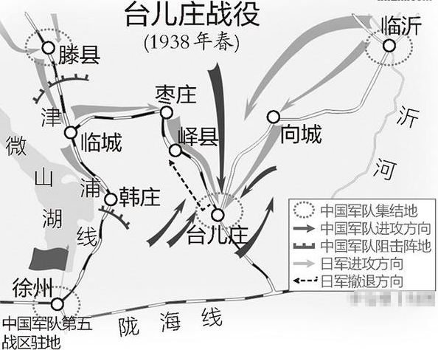
一、台儿庄战役
徐州是陇海铁路和津浦铁路的交汇点。台儿庄是徐州的门户。
思考：日军进攻台儿庄的目的是什么？
日军企图把山东半岛登陆的一部分日军，同津浦南下的日军会师台儿庄，合攻军事要地徐州，从而打通南北战场。

Slide 4

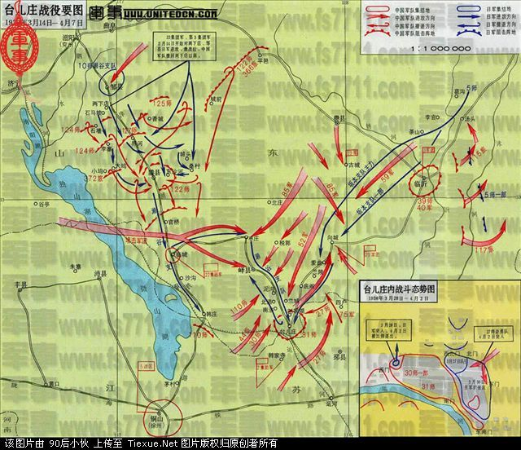
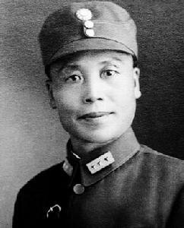
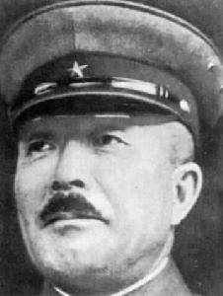
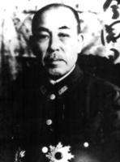
经过
1938年3月，北路日军孤军南下，向台儿庄发起攻击，中国守军奋起抵抗。
中方
日本
兵力
29万
5万
矶谷师团
板垣师团
将领
李宗仁
板垣征四郎
矶谷廉介
滕 县
临 沂
台儿庄
徐 州

Slide 5
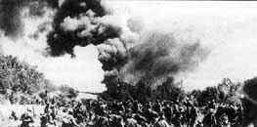
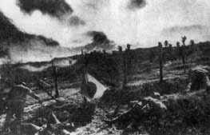
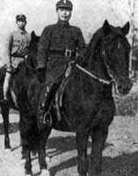
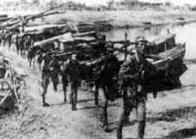
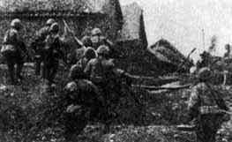
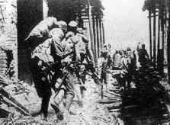
中国守军在日军猛烈的炮火中坚守不退
炮火闪烁的台儿庄战场
第五战区司令长官李宗仁赴前线
血战台儿庄——真实的历史
参加台儿庄战役的中国军队通过浮桥
日军由台儿庄撤退
中国军队冲入台儿庄与日军巷战

Slide 6
阅读材料回答：
台儿庄战役对中国抗战有何积极影响？
“台儿庄捷报传出后，举国若狂。京沪沦陷后，笼罩全国的悲观空气至此一扫而空，抗战前途露出一线曙光。” ……区区台儿庄地区经此一战，几成民族复兴的象征。我军得此鼓励，无不精神百倍，各处断壁残垣之上，都出现一片欢乐之情，为抗战发动以来的第一快事。”
——李宗仁回忆录

Slide 7
台儿庄战役取得胜利的原因有哪些？
①中国军队的英勇作战
②第五战区司令官李宗仁指挥得当
③参战的中国军队的有力配合
④正确地把握了战机

Slide 8
一、台儿庄战役
1.时间:
2.指挥:
3.意义:
1938年3月。
李宗仁
是抗战以来中国正面战场取得的最大的一场胜仗，振奋了中国军民的精神,坚定了抗战意志和信念。

Slide 9
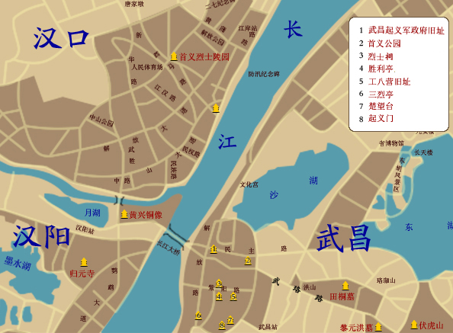

二、保卫大武汉
1938年6月开始，日军先后集结40多万兵力进攻武汉。
武汉位于长江中游，是当时中国第二大城市，中国内陆的重要交通中心，同时也是将南方港口运来的对外援助运往内陆的枢纽。日军侵占南京后，国民政府虽西迁重庆，但政府机关大部和军事统帅部却在武汉，包括自苏联所得到的军事及技术援助（苏联航空志愿队）。武汉实际上成为当时全国军事、政治、经济中心。
武汉成为军事、经济、政治中心
日本
日本大本营认为“只要攻占汉口、广州，就能支配中国”，于是日本御前会议决定发动武汉会战，迅速攻占武汉，迫使中国政府屈服。
抵抗消耗日军，以空间换时间，最后转变敌攻我守的战争态势；早内迁工厂、内运物资、整备军队、加紧生产，作长期抗战准备。
中国政府
想一想：日本进攻武汉的意图是什么？

Slide 10
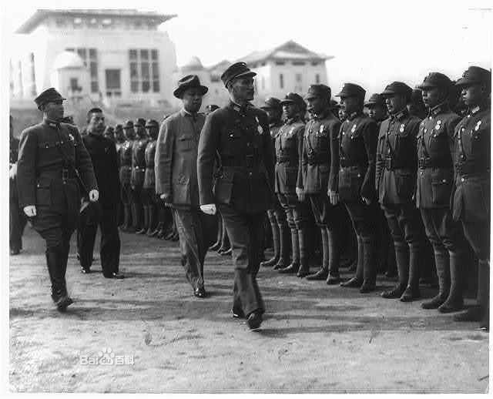
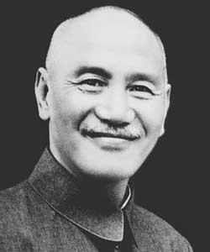
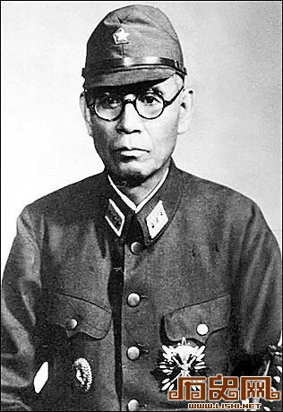
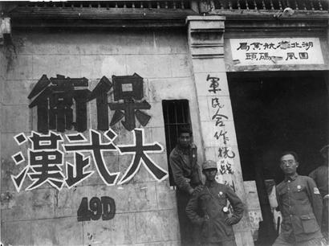
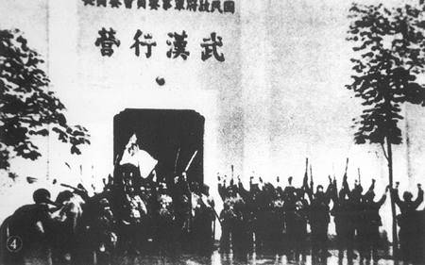
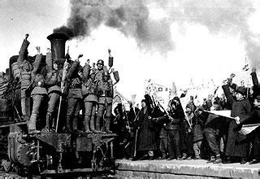
中方
PK
日本
经过
中国军队利用大别山、鄱阳湖和长江两岸有利地形，构筑工事，逐次抵抗，消耗敌军。
兵力
110万
30万
为保卫大武汉，中国军队部署100多万人参战。日军在空军、海军的协助下猛烈进攻。
将领
蒋介石
冈村宁次

Slide 11
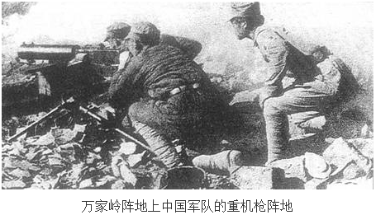
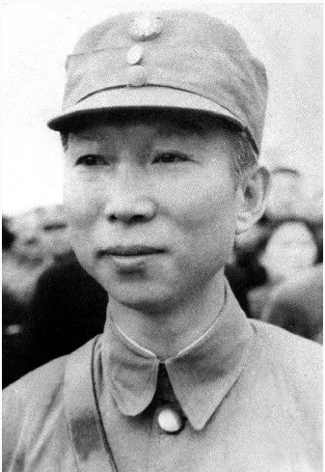
经过
万家岭战役
战绩：
这次战役，中国军队击毙日军3000余人。
在江西万家岭，中国军队集中优势兵力，利用山路崎岖、易守难攻的有利地形，将日军一个师团分割包围，给以重创。日军死伤惨重，基层军官损失殆尽，无法组织有效抵抗，被迫空投两百多名军官加强力量。
薛岳

Slide 12
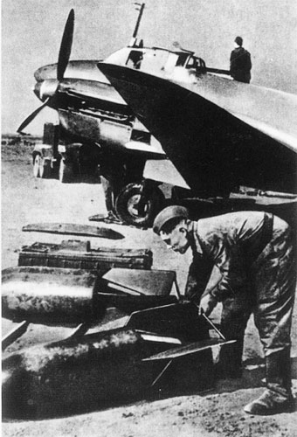
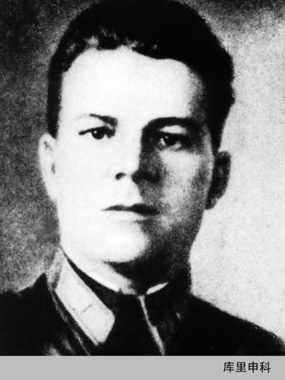
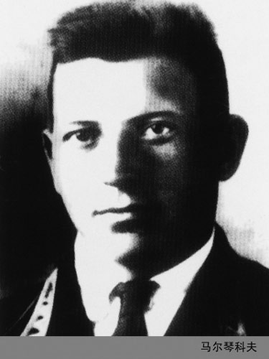
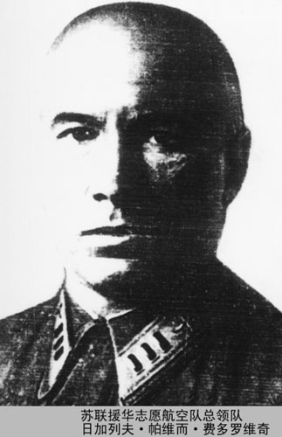
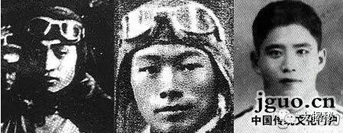
经过
武汉会战期间，在苏联航空志愿大队的配合下，中国空军鏖战长空，与日军航空兵空中大战7次，击毁日机78架，炸沉日舰23艘，有力地支援了地面部队的作战。中国海军也英勇作战，击沉，击伤日军舰艇及运输船只共50余艘，击落日机10余架，但自身也损失惨重，基本上全军覆没。
特点：兵力最多、战线最长、牺牲最重、创抗战以来规模之最。

Slide 13
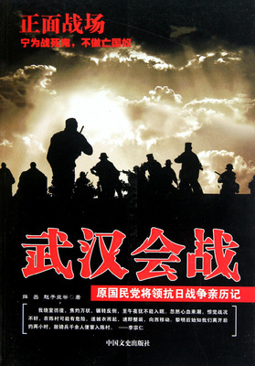

影响
日本企图迅速灭亡中国的既定战略彻底破灭。
中国政府在武汉失守后声明说：“一时之进退变化，绝不能动摇我国抗战之决心”，表示将“更哀戚、更坚忍、更踏实、更刻苦、更猛勇奋进”，戮力于全面、持久的抗战。
用日军自己的话说，日军占领的“所谓治安恢复地区，实际上仅限于主要交通线两侧数公里地区之内”。因而可以这样说：武汉会战，不仅使日军又遭到一次战略性的失败，而且成为日本由战略进攻走向战略保守的转折点。

Slide 14
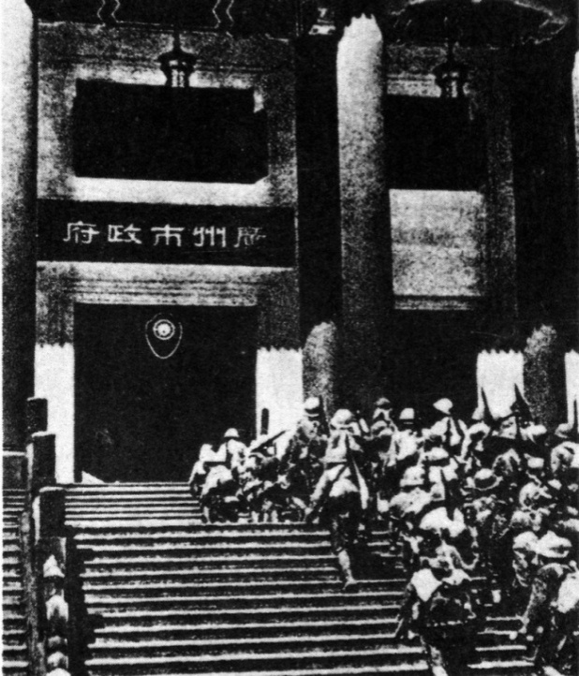
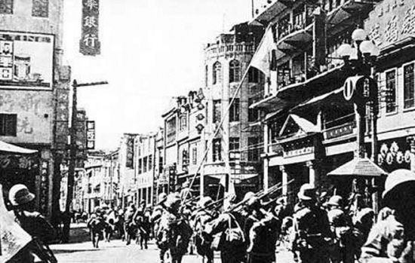
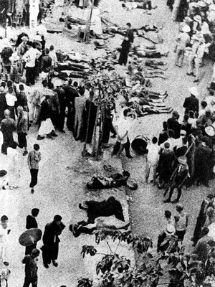
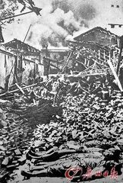
广州失陷
武汉保卫战后期，日军乘广州兵力空虚之机，占领广州。
日军进入广州后，铁蹄所至，财物成为灰烬，村庄成废墟，人尽变鬼魂。1937年到1943年广州全市人口减少了将近一半，其中相当部分是被日本飞机炸死、遭日本军队屠杀或折磨死的。
1938年广州沦陷
在优势日军的疯狂进攻下，中国军队在正面战场节节败退，华北、华中和华南大片领土沦入敌手。广州、武汉失陷后(武汉会战后），日军的兵力已严重不足，物力财力都感觉困难，抗日战争进入相持阶段。

Slide 15
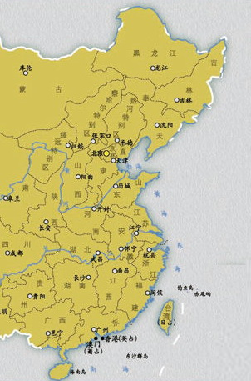



1937年7月平津沦陷
七七事变后日本加紧侵略中国
1937年11月上海沦陷
1937年12月南京沦陷
1938年12月广州、武汉沦陷
抗日战争进入相持阶段

Slide 16
二、保卫大武汉
1.时间:
2.指挥者：
3.目的:
4.主要战役：
5.意义：
1938年6月到10月
蒋介石
保卫大武汉
万家岭战役
日本企图迅速灭亡中国的既定战略彻底破灭，
广州、武汉失陷后,抗日战争进入相持阶段。

Slide 17
三.第三次长沙会战
第三次长沙会战
时间
背景
经过
意义
1941年12月
抗日战争进入相持阶段；前两次长沙会战，日军未占领长沙。
长沙城下，中国军队与日军鏖战肉搏，并打退来援敌人。在中国军队的搏杀下，歼灭大批日军，中国军队取得会战的胜利。
第三次长沙会战，是珍珠港事变以来，盟国在亚洲战区中唯一的胜利，是自太平洋战争爆发后盟军的第一次重大军事胜利。

Slide 18
第三次长沙会战胜利的原因
①中国军队指挥官采取正确的战略战术；
②中国军人的顽强奋战，不怕牺牲；
③进入相持阶段后，日军物力财力十分困难。

Slide 19
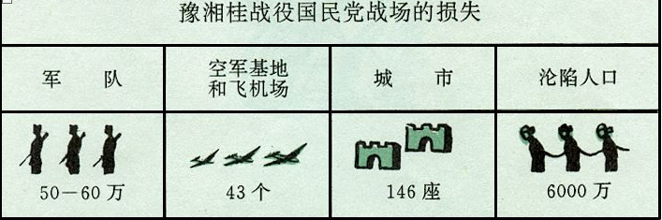
四.豫湘桂战役
抗战后期，日军向国民党正面战场发动的规模最大的一次战役。

Slide 20
三、第三次长沙会战:
1.时间:
2.结果:
3.意义：
1941年12月
中国军队歼灭大批日军,获得会战胜利
会战的胜利，在国内外产生了积极影响
四.豫湘桂战役（1944年初）
1.背景:抗日战争后期,国民政府消极抗日、积极反共。
2. 结果:国民党军队一溃千里。

Slide 21

台儿庄战役
（抗战以来中国正面战场取得的最大的一场胜仗）
正面战场的抗战
武汉会战
（日本迅速灭亡中国的既定战略彻底破灭，抗战进入相持阶段）
第三次长沙会战
（在国内外产生了积极影响）
豫湘桂战役
（最大的一次败仗）

Slide 22
如何评价正面战场的抗战？
①正面战场的抗战是中国抗日战争和世界反法西斯战争的重要组成部分；
②正面战场的抗战，粉碎了日本三个月灭亡中国的战略计划和“速战速决”的方针，消耗了日本的军事和经济实力，为战略相持阶段的到来，起了决定性作用。
③正面战场的抗战，有力地支援了中国共产党领导的敌后战场，为敌后游击战争创造了有利条件。
④正面战场的抗战，振奋了民族精神，坚定了中国军民抗战必胜的信心，提高了中国抗战在国际上的影响力。
⑤正面战场后期由于国民政府推行消极抗日，积极反共的方针，致使豫湘桂战役大溃败，中国丧失了大片国土。

Slide 23
1． 李宗仁将军践行“抗日救国”的最突出表现是( )
A．卢沟桥事变 B．九一八事变 C．百团大战 D．台儿庄战役
D
B
2、抗战进入相持阶段的标志是（ ）
A. 台儿庄战役后 B. 日军占领广州、武汉后
C. 国民党迁都重庆后 D. 淞沪会战后
3．抗日战争进入相持阶段后，日军先后发动三次会战，企图占领( )
A．广州 B．南京 C．上海 D．长沙
4．抗战后期，日军向国民党正面战场发动的规模最大的一次战役是( )
A．淞沪会战 B．太原会战
C．台儿庄战役 D．豫湘桂战役
D
D

Slide 24
5．抗日战争中，国民党对日作战牺牲的将领共有115人，其中上将8人，中将42人，少将65人。这些数字主要说明( )
A．正面战场抗击了绝大部分日军
B．国民党参战是抗战胜利的重要保证
C．国民党军队为抗战胜利作出了重大牺牲
D．军人英勇杀敌与政府消极抵抗形成鲜明对照
C
6．武汉会战中，中国军队利用有利地形，逐次抵抗，消耗敌人。下列地区中，实现了这一战斗目标，大量歼灭日军的是( )
A．万家岭 B．台儿庄 C．长沙 D．上海
7．在太平洋战争爆发之初，美英等国军队于太平洋接连失利，中国战场的胜利，引起较为强烈的国际反响。英美等国政府和舆论给予积极赞扬和评价。这一胜利是( )
A．台儿庄战役 B．第三次长沙会战
C．武汉会战 D．淞沪会战
A
B

Slide 25
8、下列对第三次长沙会战历史地位表述最准确的是 ( )
A、标志着全民族抗战的开始
B、自全民族抗战以来的第一次大捷
C、自全面抗战以来第一次重大胜利
D、动摇了一部分日本官兵的必胜信念
D
9．下列能反映抗战时期，国民党正面战场积极抵抗的有( )
①武汉会战 ②淞沪会战 ③豫湘桂战役 ④徐州会战
A．①②③ B．②③④ C．①②④ D．①③④
C
10．广州、武汉失陷后，抗日战争进入相持阶段的原因有( )
①日军占领上海、南京
②日本战线太长，兵力不足，财力、物力困难
③敌后抗日根据地的严重威胁
④日本改变了战略方针
A．①② B．①②③ C．②③ D．②③④
C

Slide 26
11. 抗日战争中，国民党军队抗战以来取得的最大胜利是（ ）
A.平型关战役 B.百团大战
C.台儿庄战役 D.徐州会战
C
12．日军侵占南京后，日本大本营认为“只要攻占汉口、广州，就能支配中国”，日本御前会议决定发动( )
A．淞沪会战 B．武汉会战
C．徐州会战 D．太原会战
13、抗战初期，国共双方在哪一方面是一致（ ）
A、采取了相同的抗战路线
B、都进行了积极的抗战
C、都积极动员民众抗战
D、都建立了民主政权
B
B

Slide 27
14、日本企图迅速灭亡中国的既定战略彻底破灭是在（ ）
A.台儿庄战役 B.武汉会战
C.第三次长沙会战 D.豫湘桂战役
B
15、国民党军队在豫湘桂战场大溃退的主要原因是( )
A.国民政府执行片面抗战政策
B.国统区在经济上面临崩溃
C.作战双方的力量对比悬殊
D.国民党实行消极抗日、积极反共政策
D

Slide 28
16、阅读下列材料：
在这里，我们发挥了震天的威力!在这里，我们用血写就了伟大的史诗!在这里，我们泄尽了敌人的底!在这里，我们击退寇兵!在残破的北关城墙插上了国旗!……台儿庄，一片灰烬；台儿庄的名字，和时间争长。 ——《红血洗过的战场》
（1）材料描述的是发生在什么时期的哪次战役？
（2）这次战役的指挥者是谁？结果如何？
（3）这次战役有何重大意义？
抗日战争时期；台儿庄战役
李宗仁；中国军队大败日军，消灭日军一万多人。
是抗战以来中国军队取得的重大胜利；打击了日本侵略者的嚣张气焰；鼓舞了中国人民的抗战士气。

